Slide 1
PORTAL VERİ GİRİŞİ VE KURUMSAL İÇ DEĞERLENDİRME RAPORU YAZIM EĞİTİMİ
NUH NACİ YAZGAN ÜNİVERSİTESİ KALİTE KOORDİNATÖRLÜĞÜ

Slide 2




Slide 3
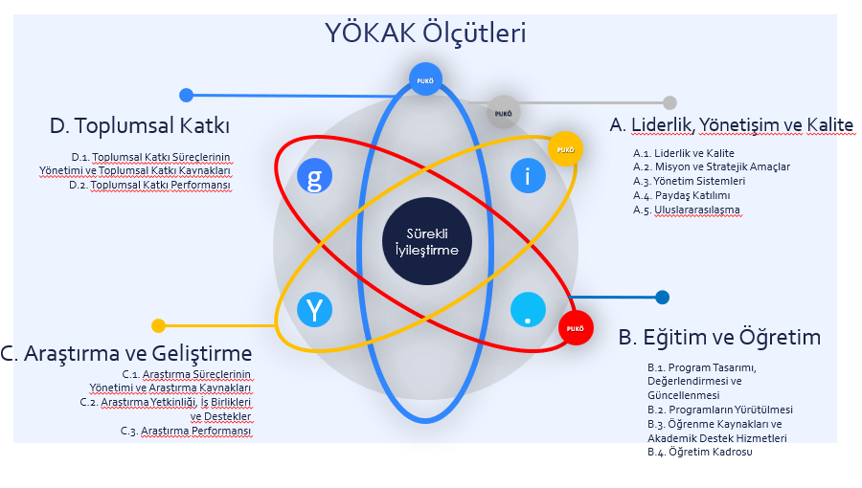
4 başlık altında 14 ölçüt ve 46 alt ölçüt bulunmaktadır.

Slide 4
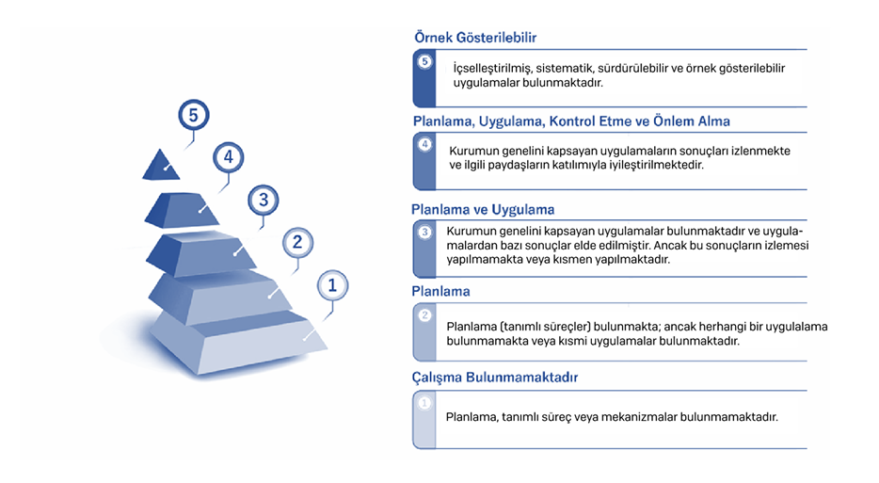

Slide 5
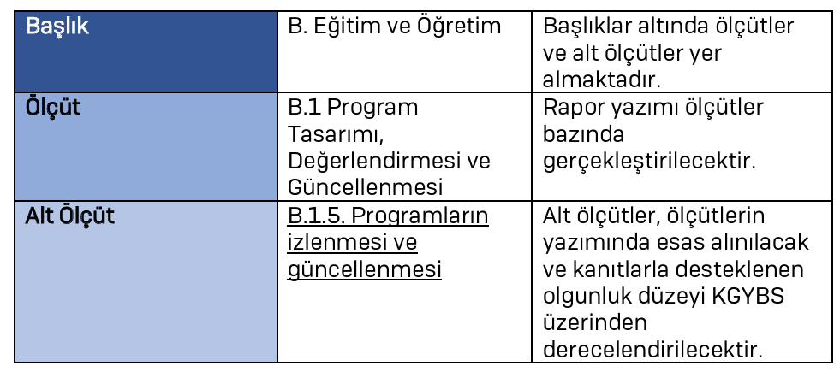
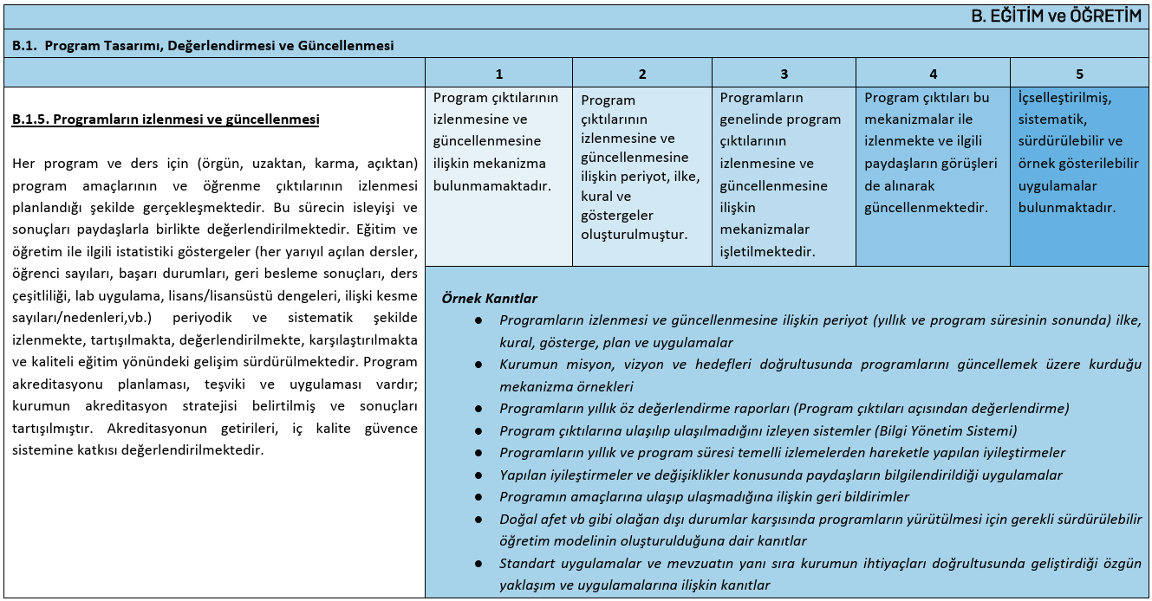

Slide 6
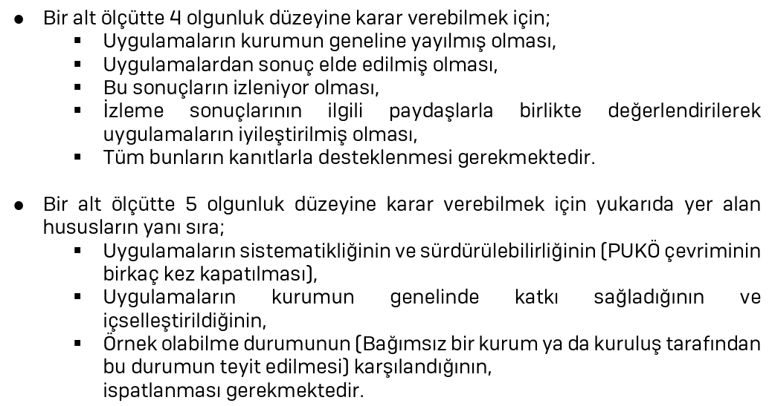

Slide 7
DİKKAT EDİLMESİ GEREKEN HUSUSLAR
Her alt ölçüt altında bulunan “örnek kanıtlar” bölümü
Kanıtlar rapor içeriği ve seçilen olgunluk düzeyi ile tutarlı
Daha önceki yıllarda hazırlanan KIDR’lere yıl belirtilerek atıf
KGBR/KAR/izleme raporu/ara değerlendirme raporunda yer alan geri bildirimler kapsamında gerçekleştirilen iyileştirmeler
“Bu husus kurumumuzda mevcuttur”, “bu hususa ilişkin uygulama bulunmaktadır”, “kurumumuzda söz konusu sistem bulunmaktadır” şeklinde kısa cevaplar
KİDR metni en fazla 80 sayfa
Raporun ilgili bölümlerine vurgu yapılmalı veya belirli sayfa numaralarına yönlendirme
Kanıtlar içinde yer alan metinler ve KİDR metni tekrarı
Web sayfası linklerine her dönemde erişim

Slide 8
DİKKAT EDİLMESİ GEREKEN HUSUSLAR
Kanıt olarak eklenen rapor/doküman vb.nin alt ölçütle ilişkili sayfalarına atıfta bulunulmalıdır.
Kanıtlarda kullanılan görsel dosyaların (jpeg, png, vb.) kullanımından kaçınılmalı ve mümkünse görselin bulunduğu web sayfasının bağlantısı paylaşılmalıdır.
Kanıtlar olarak yüklenen ve içinde yalnızca linklerin bulunduğu word/PDF dosyaları yerine, bu linkler ilgili metin içerisine yerleştirilmelidir.
KVKK’ya aykırı olan kanıtlar kullanılmamalıdır.
Kurumun ticari sır ya da iş sırrı niteliği taşıyan hassas veri ve belgeler paylaşılmamalıdır.
Toplantı tutanaklarında imza sirküleri yerine, alınan kararları içeren kanıtlar (iyileştirmelerin yansıtıldığı kararlar) kullanılmalıdır.

Slide 9
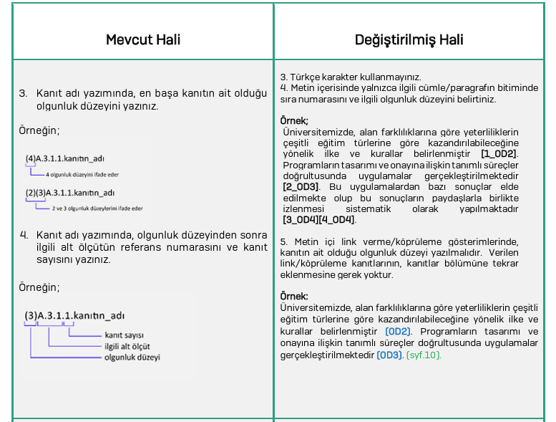
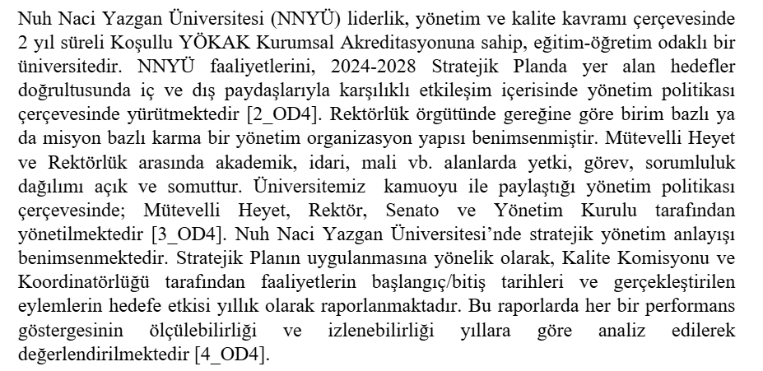
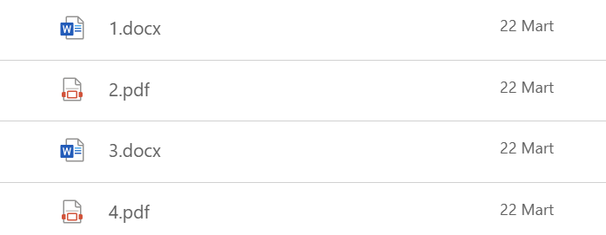
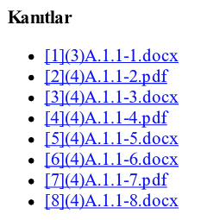
A.3.1.1.
OLGUNLUK DÜZEYLERİ YAZILMAYACAK…

Slide 10
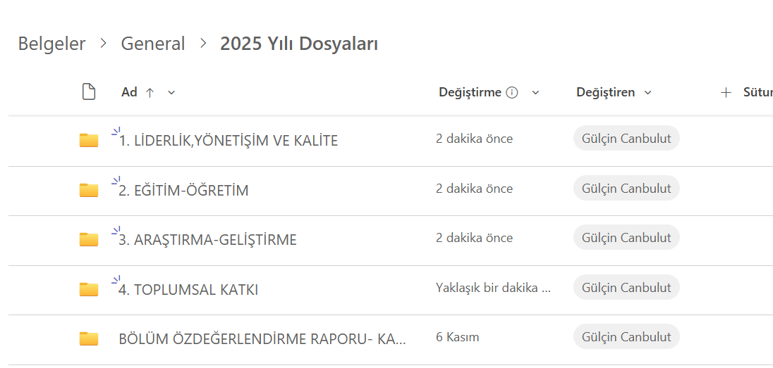
Microsoft Teams yazılımı içerisinde Kalite Komisyonu ekibinde «2025 Yılı Dosyaları» açınız.
Herbir alt komisyon/başlık için dosya oluşturulmuş durumdadır.

Slide 11
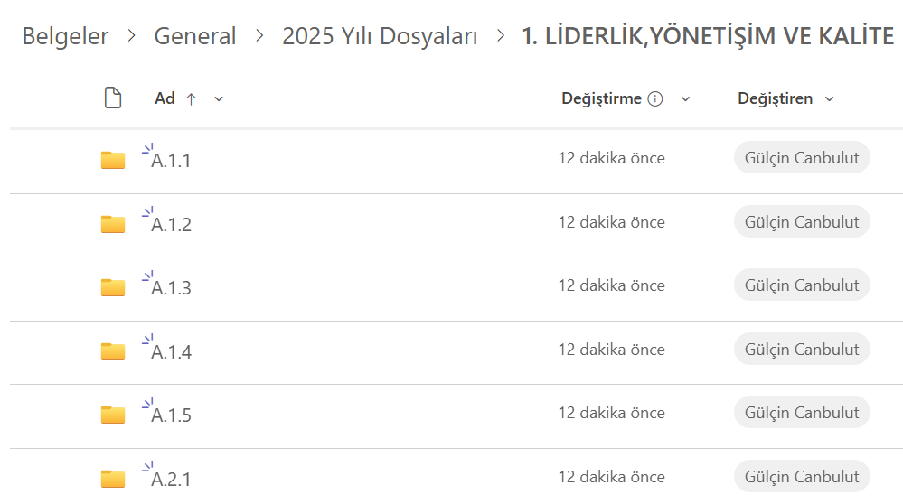
Kendi alt komisyonunuza ait dosyayı açınız.

Slide 12
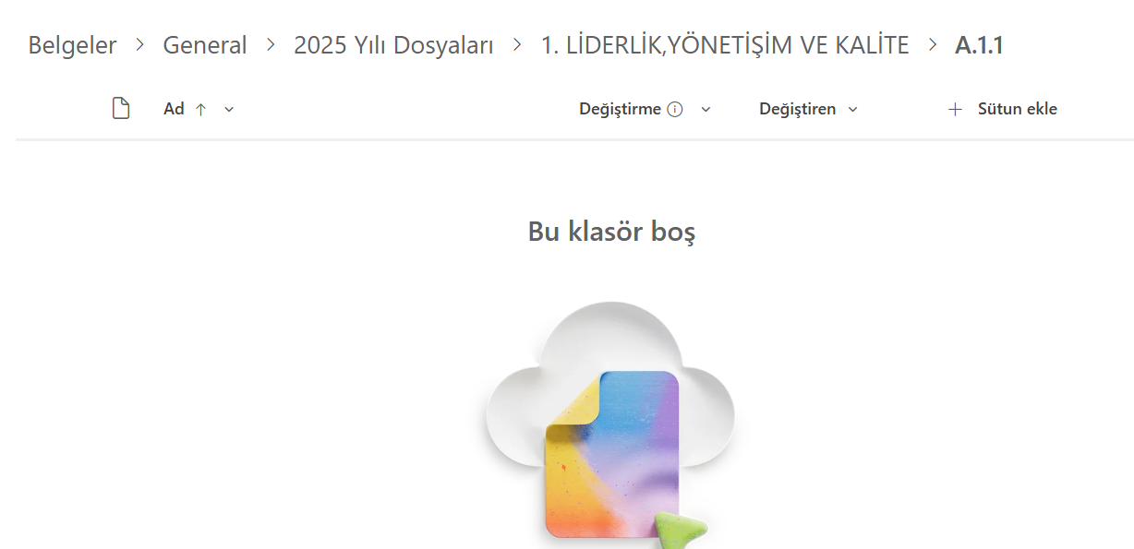
3. Her bir alt klasör içerisinde 1’den başlayarak kanıt dosyalarınızı ekleyiniz.

Slide 13
Faydalı Belgeler
YÖKAK Kurumsal İç Değerlendirme Raporu Hazırlama Kılavuzu
YÖKAK Değerlendirme Ölçütleri
Anasayfa - Yükseköğretim Kalite Kurulu Başkanlığı
Diğer Üniversitelerin Hazırlamış Olduğu Kurumsal İç Değerlendirme Raporları

Slide 14
Faydalı Belgeler
Nuh Naci Yazgan Üniversitesi Kurumsal İç Değerlendirme Raporları (2016-2024 yılları)
Nuh Naci Yazgan Üniversitesi 2024-2028 Dönemi Stratejik Planı
Nuh Naci Yazgan Üniversitesi 2024-2028 Dönemi Stratejik Planı Değerlendirme Raporları
Nuh Naci Yazgan Üniversitesi 2019 Yılı YÖKAK Kurumsal Geri Bildirim Raporu
Nuh Naci Yazgan Üniversitesi 2022 Yılı YÖKAK Kurumsal İzleme Raporu
Nuh Naci Yazgan Üniversitesi 2023 Yılı YÖKAK Kurumsal Akreditasyon Raporu
Birim Özdeğerlendirme Raporları
İdari Birim Faaliyet Raporları
Akran Değerlendirme Raporları
Portal Bilgi Sistemi Göstergeleri

Slide 15
PORTAL VERİ GİRİŞİ
10-26 ARALIK 2025
KALİTE FAALİYETLERİ
(ANKET DEĞERLENDİRME VE DÖNEM SONU DEĞERLENDİRME TOPLANTILARI)
20 OCAK 2026
KIDR ALT KOMİSYON YAZIM İŞLEMLERİNİN TAMAMLANMASI
02 ŞUBAT 2026
SENATODA GÖRÜŞÜLME SÜRECİNİN TAMAMLANMASI
23-27 ŞUBAT 2026
KALİTE KOMİSYONUNUN SENATOYA SUNMAK ÜZERE KARAR ALMASI
20 ŞUBAT 2026
KALİTE KOMİSYONU TARAFINDAN RAPORUN REDAKTE EDİLMESİ
20 ŞUBAT 2026
SİSTEME KIDR YÜKLENMESİ
27 ŞUBAT 2026
NUH NACİ YAZGAN ÜNİVERSİTESİ
KURUMSAL İÇ DEĞERLENDİRME RAPORU
HAZIRLAMA TAKVİMİ

Slide 16
PORTAL BİLGİ SİSTEMİ VERİ GİRİŞİ

Slide 17
Kalite Alt Komisyon Başkanlıkları Tarafından Talep Edilen Göstergeler
37 gösterge
YÖKAK Göstergeleri
130 gösterge
Stratejik Plan 2024-2028 Dönemi Göstergeleri
52 gösterge
PORTAL BİLGİ SİSTEMİ

Slide 18
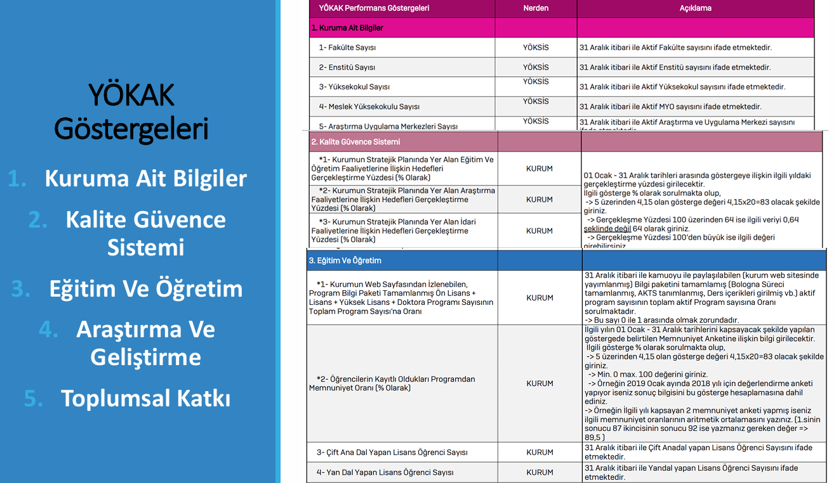

Slide 19
STRATEJİK PLAN GÖSTERGELERİ
12
Stratejik Hedef
52 Performans Göstergesi
4
Amaç

Slide 20
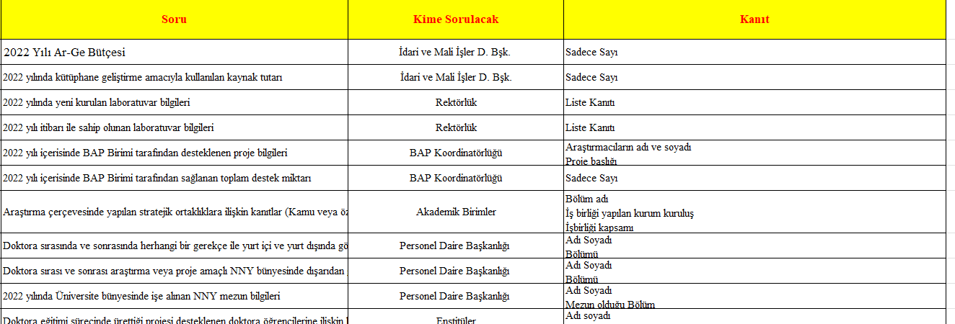
Kalite Alt Komisyon Başkanlıkları Tarafından Talep Edilen Göstergeler
Liderlik, yönetişim ve kalite
Eğitim- öğretim
Araştırma-geliştirme
Toplumsal katkı
alt komisyonlarının talep ettiği göstergeler

Slide 21
GÖSTERGE TÜRLERİ
FORMATI BELLİ GÖSTERGELER
(EXCEL DOSYASI İLE TALEP EDİLENLER)
1. YÖKAK GÖSTERGELERİNE AİT EXCEL
2. STRATEJİK PLAN GÖSTERGELERİNE AİT EXCEL
3. KALİTE ALT KOMİSYON BAŞKANLIKLARI TARAFINDAN TALEP EDİLEN GÖSTERGELERE AİT EXCEL
LİSTE KANITLARI
FORMATI BELLİ OLMAYAN KANIT DOSYALARI
(JPG,EXCEL,WORD,VB.)
İSTENİLEN BİLGİLER STANDART DEĞİLDİR.
HERHANGİ BİR KANIT DOSYASI İSTENMEYEN
SADECE SAYISAL DEĞERİN GİRİLECEĞİ GÖSTERGELER

Slide 22

KATILIMINIZ VE SABIRLA DİNLEDİĞİNİZ İÇİN
TEŞEKKÜR EDERİM.

Slide 23

SORULAR İÇİN…
DR. ÖĞR.ÜYESİ GÜLÇİN CANBULUT
MÜHENDİSLİK FAKÜLTESİ
ENDÜSTRİ MÜHENDİSLİĞİ BÖLÜMÜ
DAHİLİ : 2352
elektronik posta: gcanbulut@nny.edu.tr

